Slide 1
MISTERIOS
NATURALES

Slide 2
7 Increíbles fenómenos
de la Naturaleza

Slide 3
Algunos de los fenómenos naturales extraños del planeta, son extremadamente efímeros y además enormemente localizados y altamente inalcanzables.
A continuacìón 7 de esos fenómenos ilustrados con fotografías y una explicación:

Slide 4
1.- Las piedras que se mueven solas
Piedras de decenas de kilos se mueven sin explicación aparente.
En el conocido Valle de la Muerte en Estados Unidos existe un fenómeno singular. Se trata de piedras que parecen flotar sobre un desierto baldío que en algún momento fue fango.
Durante décadas, los científicos han teorizado explicaciones plausibles sobre esta anomalía, donde una piedra de varios kilos de peso es capaz de desplazarse varios cientos de metros “por si sola”.
Muchos creen que este movimiento se debe al fuerte viento, pero eso no explica que piedras de diferente tamaño y peso se muevan a un ritmo paralelo y en diferentes direcciones. Además, los cálculos físicos tampoco apoyan esta teoría, ya que para que algunas piedras se muevan se necesitarían vientos de velocidades superiores a cientos de kilómetros por hora.
El viento puede mover piedras pequeñas, pero… ¿cómo mueve algunas de varias decenas de kilos?

Slide 5
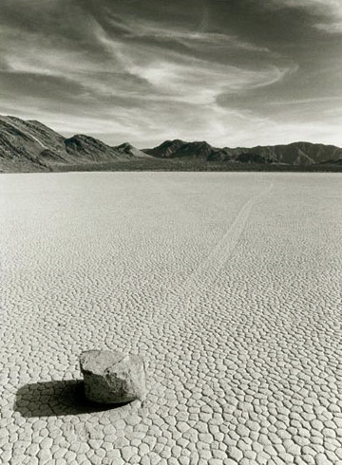
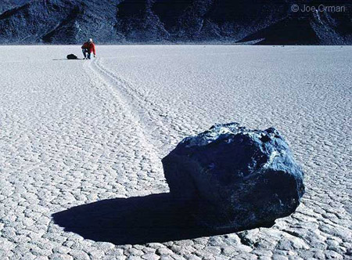
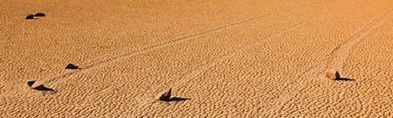
Las piedras que se mueven solas

Slide 6
2.- Las columnas de basalto
En Canarias existen formaciones de este tipo.
Al enfriarse, las densas corrientes de lava se contrajeron en un ángulo vertical con la dirección de las corrientes, produciendo una figura geométrica de aspecto insólito.
Este es el proceso por el que se generan las columnas basálticas, de forma hexagonal regular y de una perfección casi artificial.
Entre las más famosas están las “Gigant´s Causeway” en Irlanda y las “Devil´s Tower” en Estados Unidos, aunque tampoco desmerecen “Los Órganos” en la isla de La Gomera en las Islas Canarias.

Slide 7
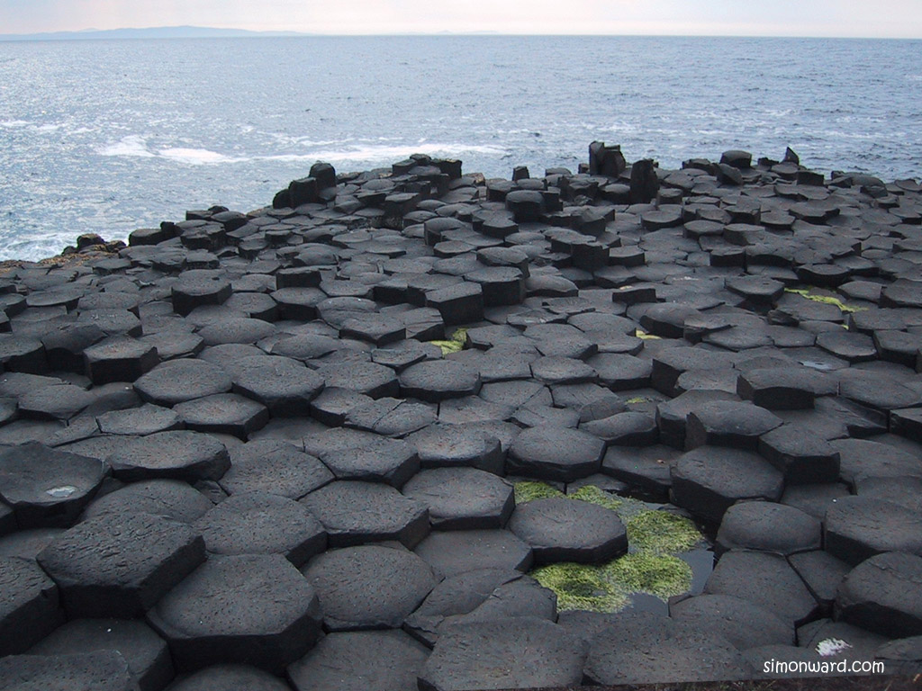
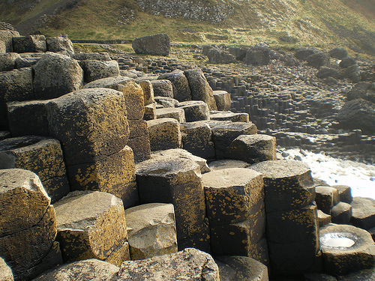
Las columnas de Basalto

Slide 8
3.- El profundo agujero azul
Se encuentra en las Bahamas y apenas alberga vida.
Este “enorme agujero” se hunde súbitamente en el océano.
Al mirarlo desde el aire, su denso color azul denota la presencia de una gran profundidad y una oscuridad impenetrable, sobretodo en contraste con el agua de su alrededor.
Aquellos buceadores que se han adentrado decenas de metros en él, han constatado que a esas profundidades, escasea seriamente el nivel de oxigeno y que además apenas existe vida por la falta de corrientes marinas.
A pesar de eso, el lugar presenta un altísimo interés científico, ya que hasta el momento, se han descubierto en su interior decenas de fósiles de una antigüedad remota. Este enorme “agujero” se encuentra en las Bahamas.

Slide 9
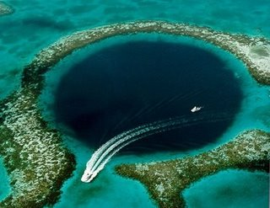
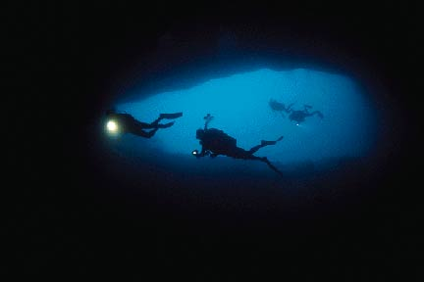
El profundo Agujero Azul

Slide 10
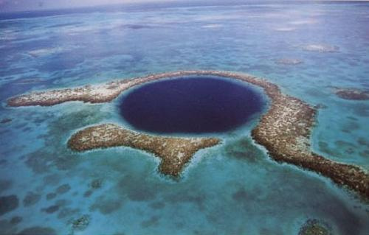
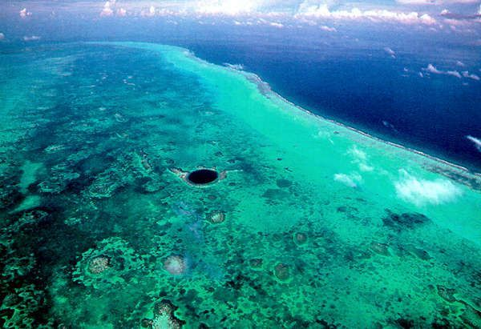
El profundo Agujero Azul

Slide 11
4.- La gran marea roja
Su aparición provoca pérdidas económicas.
La gran marea roja, también llamada floraciones de algas, son en realidad una gran cantidad de algas unicelulares de profuso color rojo que proliferan en las aguas costeras y causan una coloración roja en la superficie acuática.
Muchas de estas algas son inocuas, pero lo cierto es que aumentan las sustancias tóxicas en el mar, lo que provoca la muerte de cientos de peces, aves y otros animales mamíferos. Al mismo tiempo, los seres humanos también sufren de forma indirecta este fenómeno, ya que se deteriora el impacto ecológico en las costas y eso se manifiesta en los sectores marítimos y económicos

Slide 12
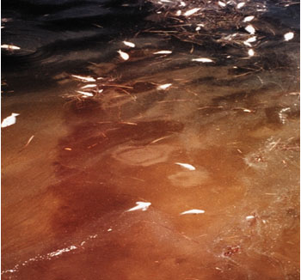
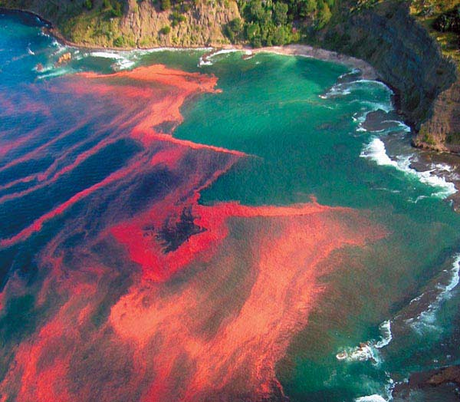
La gran Marea Roja

Slide 13
5.- Círculos de Hielo
Estos círculos de hielo se están haciendo famosos gracias a Internet.
Un fenómeno poco conocido pero que gracias a Internet está proliferando su comunicación. Al parecer los científicos especulan que estos círculos perfectos de hielo se forman por remolinos naturales en el agua que al subir a superficie forman circunferencias perfectas en la capa de hielo de la superficie.
Hasta el momento se han registrado estos círculos de diferentes diámetros y en diferentes partes del mundo, incluso en ocasiones no aparece un solo círculo sino varios de ellos distribuidos por toda la superficie del agua.
El más grande registrado tenía un diámetro de 150 metros.

Slide 14
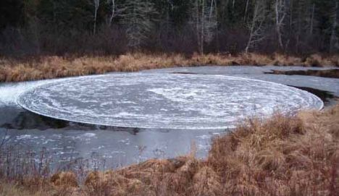
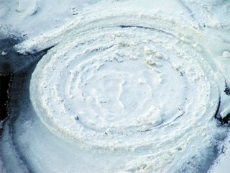
Círculos de Hielo

Slide 15
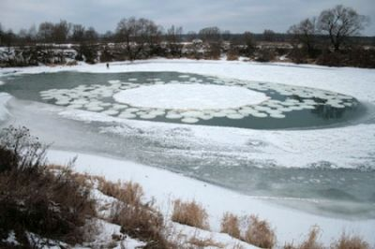
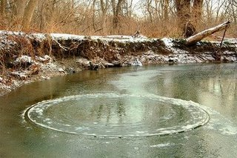
Círculos de Hielo

Slide 16
6.- Nubes Mammatus
Su aparición es pronóstico de grandes tormentas.
La aparición de este tipo tan peculiar de nubes es un presagio nefasto de la llegada de fuertes tormentas o climatología adversa crítica.
Estas nubes contienen principalmente cristales de hielo capaces de extenderse en una línea que puede medir centenares de kilómetros.
Algunas de estas formaciones pueden permanecer estáticas de 10-15 minutos.

Slide 17
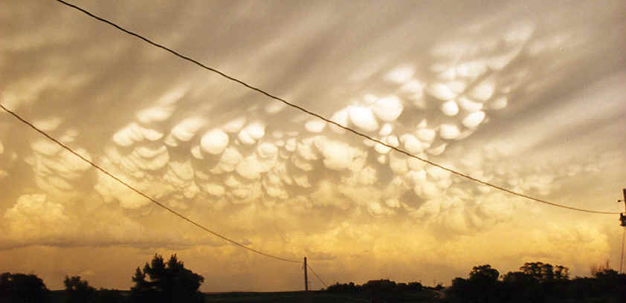
Nubes Mammatus

Slide 18
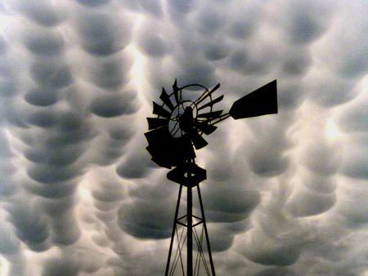
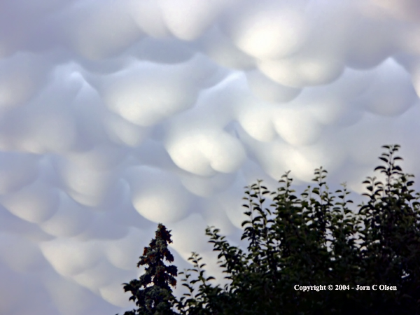
Nubes Mammatus

Slide 19
7.- Arcoiris de Fuego
Son extremadamente díficiles de ver por las condiciones requeridas para su formación. Las probabilidades de observar uno de estos arco iris tan peculiares son extremadamente bajas.
Se producen por una convergencia rara de los rayos del en algunas nubes que deben de tener una posición específica. Al reflejar la luz del sol, los cristales de hielo de estas nubes producen rayos visibles de diferentes espectros.
Como es extremadamente insólito, ver fotografías de este fenómeno no es muy popular y poder tomar una instantánea es una gran suerte.

Slide 20
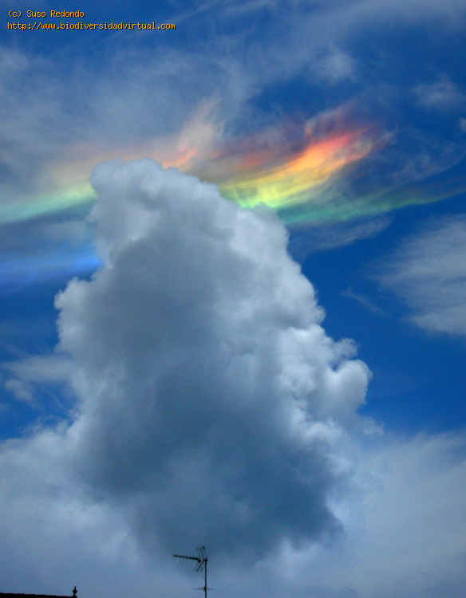
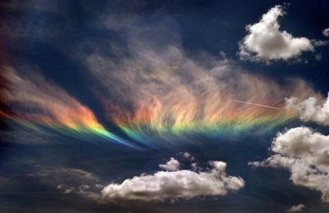
Arcoiris de Fuego

Slide 21
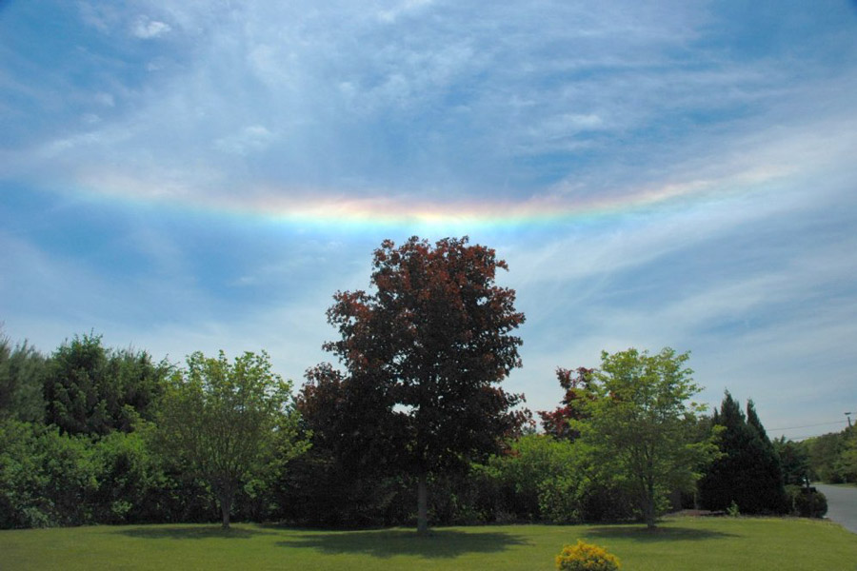
Arcoiris de Fuego

Slide 22
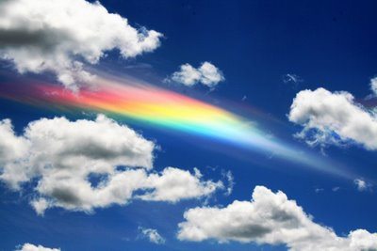
Arcoiris de Fuego

Slide 23
INCREÍBLE ¿NO?

Slide 24



Accede a la sección que desees desde aquí:
Propia Creación
De la Red
Dedicatorias | Fechas Especiales | Graciosos
Historia y Arte | Lugares | Musicales
Naturaleza y Ciencias | Política | Reflexión
Religiosos | Románticos | Salud
Dedicatorias | Fechas Especiales | Graciosos
Historia y Arte | Lugares | Musicales
Naturaleza y Ciencias | Política | Reflexión
Religiosos | Románticos | Salud
Si deseas recibir pps periódicamente en tu correo electrónico subscríbete aquí:

